Slide 1
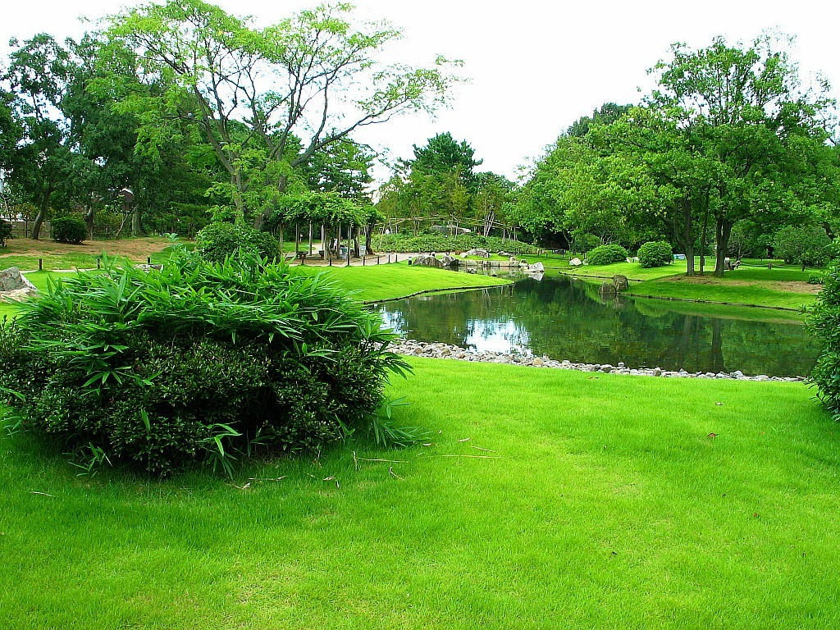

Slide 2
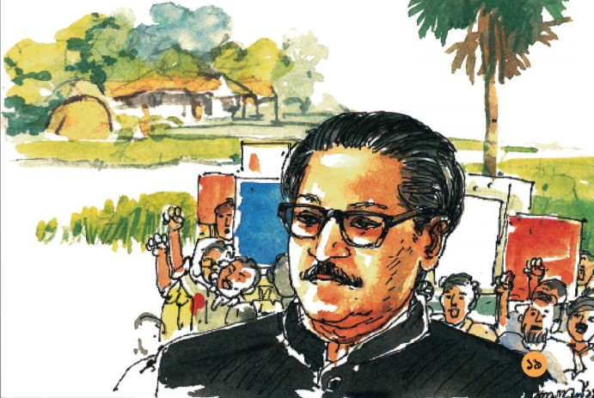

Slide 3
পরিচিতি
আবদুল্লাহ- আল- মামুন
সহকারি শিক্ষক
বাংগালগাঁও সরকারি প্রাথমিক বিদ্যালয়
কালীগঞ্জ, গাজীপুর।
আমার বাংলা বই ৪র্থ শ্রেণী
মুক্তির ছড়া
পাঠ্যাংশ-আমার বাংলা----সহস্র শহিদের।

Slide 4
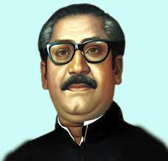
আবেগ সৃষ্টি
ছবিতে দেখা মানুষটি কে ?
তাঁর সম্পর্কে আমরা কোন গল্প পড়েছি?
তাঁকে আমরা কী নামে ডাকি?
আজ আমরা খোকাকে নিয়ে একটি কবিতা পড়ব।

Slide 5
মুক্তির ছড়া

Slide 6
শিখনফল
শোনাঃ ২.১.৪ কবিতা শুনে মূলভাব বুঝতে পারবে ।
বলাঃ ২.১.২ পাঠ্য কবিতা সঠিক ছন্দে আবৃত্তি করতে পারবে।
পড়াঃ ২.১.৪ কবিতা পড়ে মূলভাব বুঝতে পারবে।
লেখাঃ ২.৩.২ পঠিত কবিতার বিষয়ে প্রশ্নের উত্তর শুদ্ধভাবে লিখতে পারবে।

Slide 7
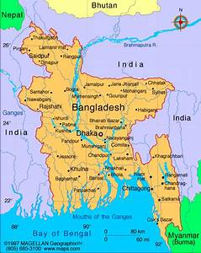
ছবির মাধ্যমে আলোচনা
আমার বাংলা তোমার বাংলা
সোনার বাংলাদেশ -

Slide 8
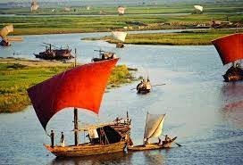
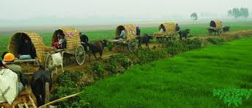
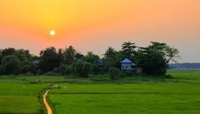
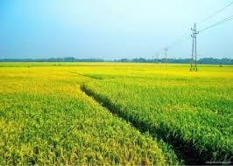
ছবির মাধ্যমে আলোচনা
সবুজ সোনালি ফিরোজা রুপালি
রুপের নেই তো শেষ ।

Slide 9
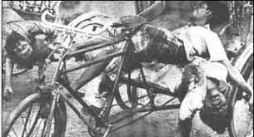
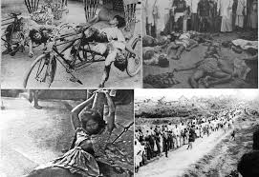
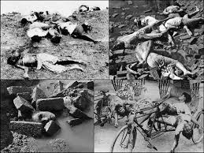
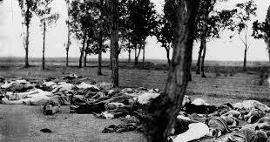
ছবির মাধ্যমে আলোচনা
আমি তো মরেছি যতবার যায় মরা,
নবিন যাত্রী তোমাকে শোনাই ছড়া।

Slide 10
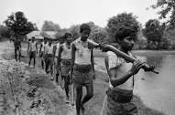
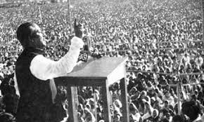
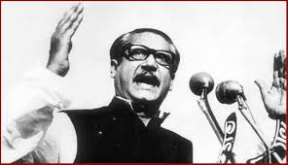
ছবির মাধ্যমে আলোচনা
এদেশ আমার এদেশ তোমার
সবিশেষ মুজিবের ,

Slide 11
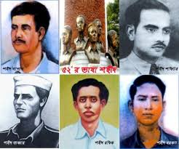
ছবির মাধ্যমে আলোচনা
হয়ত অধিক মুক্তিপাগল
সহস্র শহিদের।

Slide 12
শিক্ষকের আদর্শ পাঠ

Slide 13
শিক্ষার্থীর সরবপাঠ

Slide 14
একক কাজ
কবিতাটি প্রমিত উচ্চারণে একজন , একজন করে আবৃত করবে।

Slide 15
জোড়ায় কাজ
বিপরীত শব্দগুলো জেনে নেই
শেষ ,মুক্তি, মরা, নবীন
শেষ – শুরু
মুক্তি- বন্দি
মরা- বাঁচা
নবীন- প্রবীণ

Slide 16
দলীয় কাজ
শূন্যস্থানে ঠিক শব্দটি লিখি।
সবুজ সোনালি
শেষ
ক.------------------- ফিরোজা রুপালী রুপের নেই তো ------।
নবীন যাত্রী
খ . ------------------তোমাকে শোনাই ছড়া।
আমার
তোমার
গ. এদেশ ---------------এদেশ -----------------
সবিশেষ ---------------- ।
মুজিবের

Slide 17
মূল্যায়ণ
১। আমাদের দেশকে সোনা্র বাংলাদেশ বলি কেন?
২। এ দেশের নানা ভূপ কীভাবে দেখতে পাই ?
৩। নবীন যাত্রী কারা?

Slide 18
বাড়ির কাজ
আমাদের বাংলাদেশ সম্পর্কে পাঁচটি বাক্য লিখে আনবে।

Slide 19
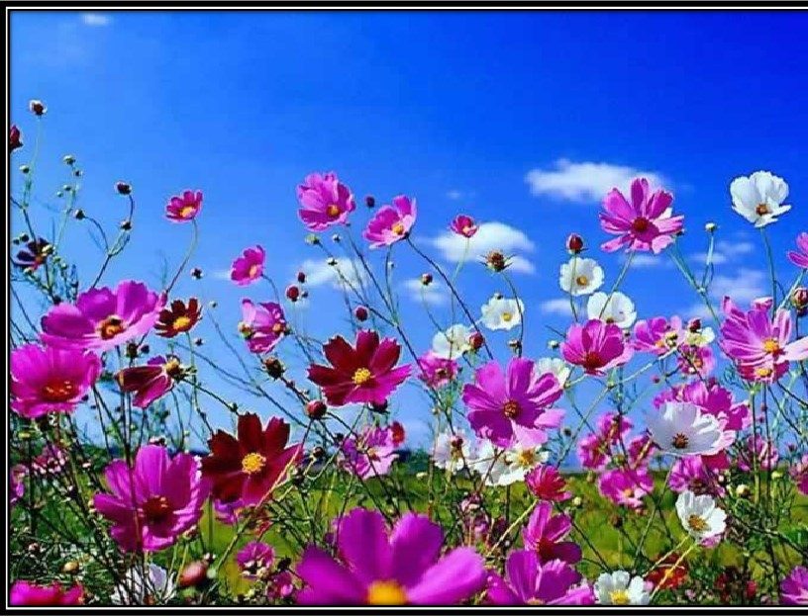
ধন্যবাদ

